Slide 1
УГАДАЙ ФИЛЬМ И МУЛЬТФИЛЬМ

Slide 2

«Холодное сердце»

Slide 3
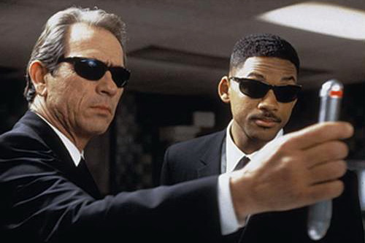
«Люди в черном»

Slide 4
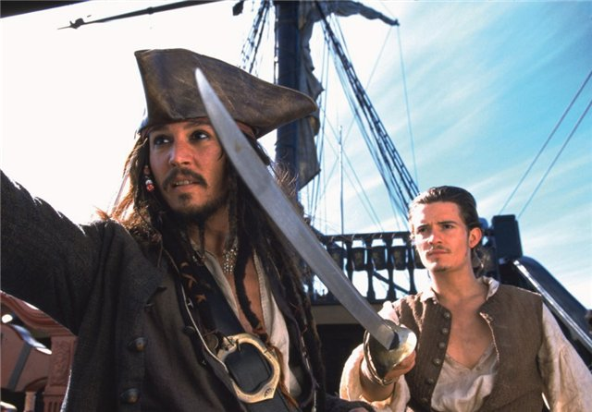
«Пираты Карибского моря»

Slide 5
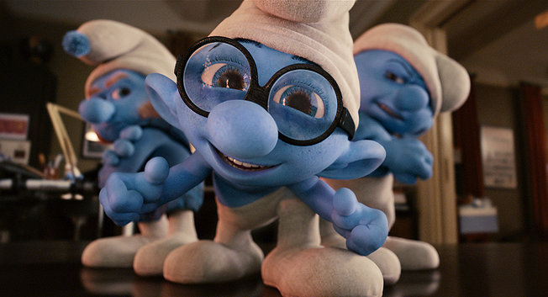
«Смурфики»

Slide 6
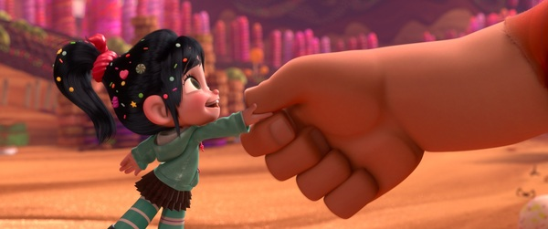
«Ральф»

Slide 7
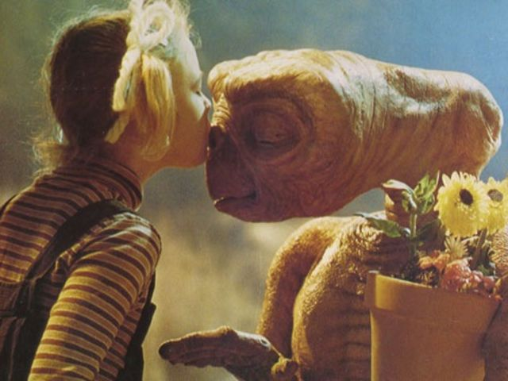
«Инопланетянин»

Slide 8
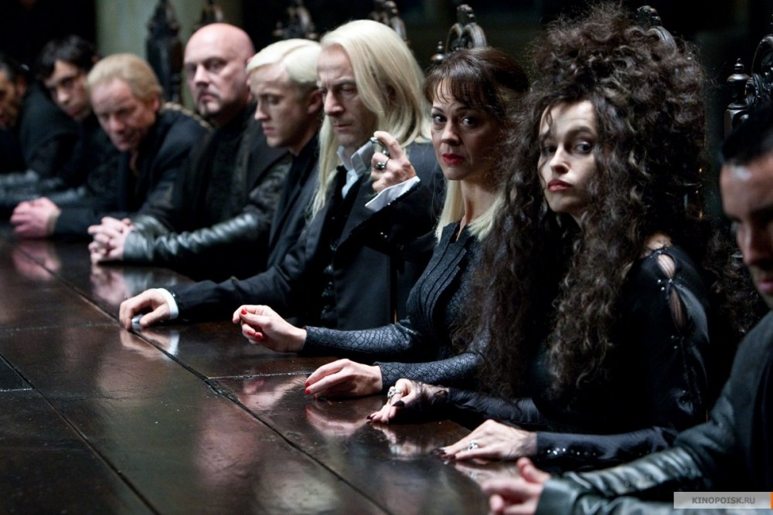
«Гарри Поттер»

Slide 9
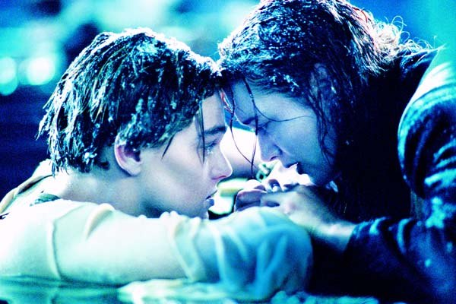
«Титаник»

Slide 10

«Властелин колец»

Slide 11
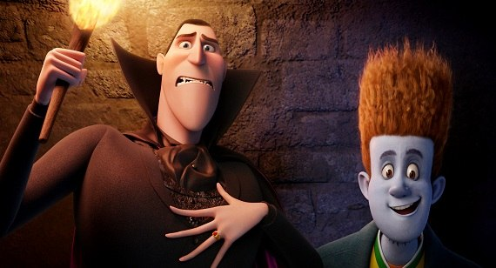
«Монстры на каникулах»

Slide 12
СПАСИБО ЗА ИГРУ!

